Slide 1


8 - 3
أحل المسألة
أرسم صورة
أ.أحـمـد الأحـمـدي @ahmad9963

Slide 2
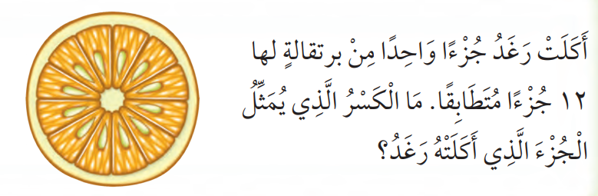
فكرة الدرس
أرسم صورة لأحل المسألة
أ.أحـمـد الأحـمـدي @ahmad9963

Slide 3
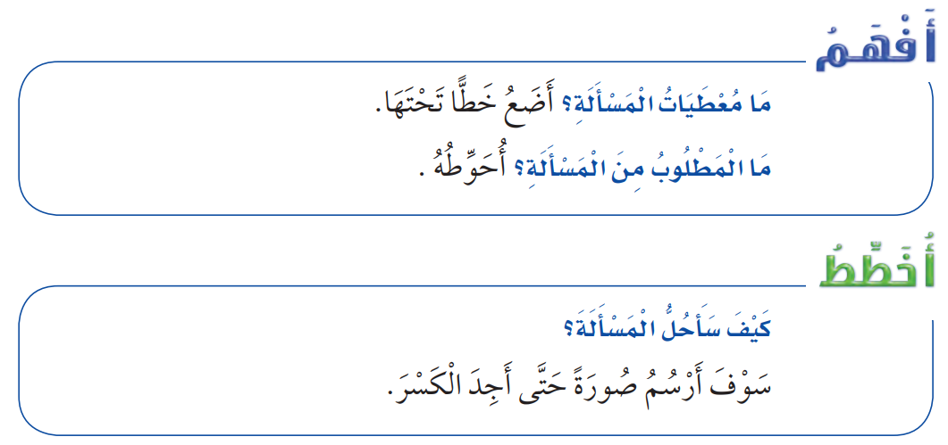
أ.أحـمـد الأحـمـدي @ahmad9963

Slide 4
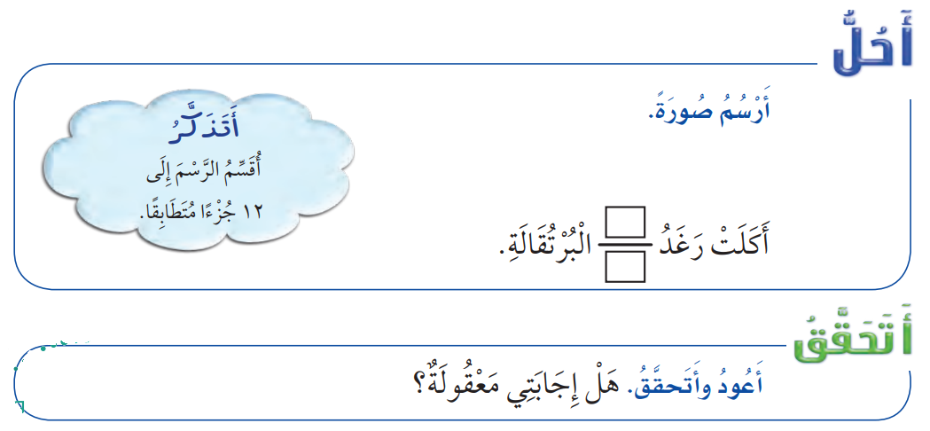
أ.أحـمـد الأحـمـدي @ahmad9963

Slide 5


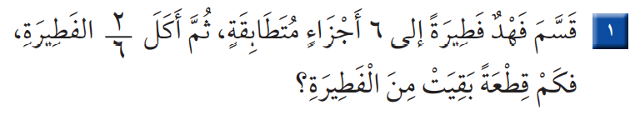

أ.أحـمـد الأحـمـدي @ahmad9963

Slide 6
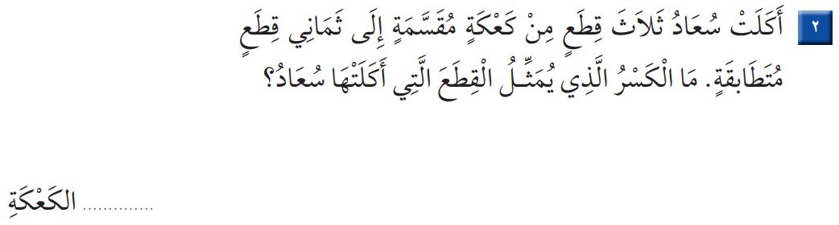
أ.أحـمـد الأحـمـدي @ahmad9963

Slide 7

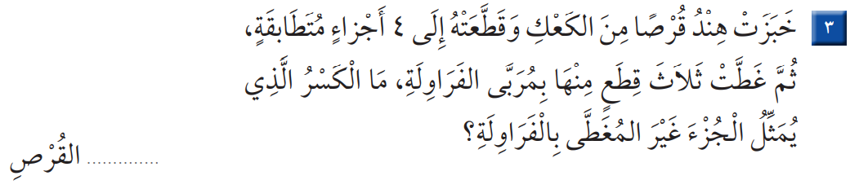
أ.أحـمـد الأحـمـدي @ahmad9963

Slide 8
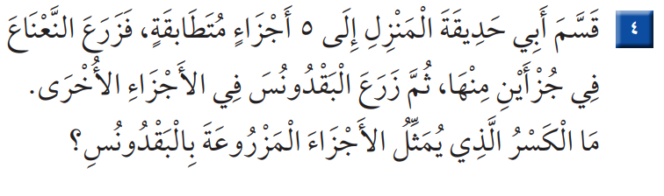
الحديقة
أ.أحـمـد الأحـمـدي @ahmad9963

